Slide 1
Fase1 Proyecto APT
Docente: Reginaldo Salinas Bruna
Grupo Nº: IN02
Integrantes:
Valentina Mora Orellana

Slide 2
Descripción breve del proyecto APT

Slide 3
Descripción del proyecto
Desarrollar una plataforma web centralizada y automatizada
que transforme la gestión de condominios y edificios.
Se busca eliminar el uso de planillas manuales para automatizar
el cálculo de los gastos comunes. proporcionar trazabilidad en
el registro de egresos y entregar un panel de control claro que
reduzca el margen de error humano, optimice el tiempo de la
administración y brinde transparencia financiera a los residentes.

Slide 4
Relación con el perfil de egreso

Slide 5
Relación con Perfil
Mi proyecto AdmiEdificio representa los conocimientos, habilidades y actitudes en el perfil de egreso de la carrera. A través del diseño y la implementación de este sistema web para la administración de edificios, en donde se aborda una problemática real mediante la automatización de procesos contables y la optimización de flujos de trabajo.

Slide 6
Factibilidad del proyecto en la asignatura

Slide 7
Factibilidad del Proyecto
Considero que tengo las habilidades para realizar este proyecto y que resulte de forma efectiva a la hora de entregar y presentar dicho proyecto. Realizar las tareas definidas en el tiempo estimado con todos los conocimientos y aprendizajes a lo largo de todos los años de carrera y asignaturas estudiadas.
Utilizare herramientas con alto manejo de codificación, guiándome en proyectos realizados con anterioridad, lenguajes como:
Python
JavaScript
SQL Server
Algo de Node.js (Se está aprendiendo más en la marcha)

Slide 8
Objetivos del proyecto

Slide 9
Objetivos del Proyecto
Desarrollar una aplicación web para la gestión integral de copropiedades que automatice el cálculo de gastos comunes por prorrateo, el registro de egresos, el control de cobros, calendario de mantenciones y registro de asambleas, mejorando la eficiencia operativa y la transparencia financiera en la administración de edificios residenciales. Diseñar el modelo de datos relacional que garantice la integridad y trazabilidad de la información contable, las unidades del inmueble y los usuarios del sistema. Programar la lógica de negocio en el servidor para la automatización del cálculo de gastos comunes en función de las alícuotas, fondos de reserva y egresos mensuales. Generar reportes de mantención e información de personal. Construir la interfaz de usuario interactiva que permita al administrador registrar datos, consultar el estado financiero y navegar entre módulos sin recargas de página. Implementar los servicios de comunicación (API REST) entre el cliente y el servidor para la consulta, validación y almacenamiento seguro de la información financiera y de acceso.

Slide 10
Metodología de trabajo

Slide 11
Metodologías del Proyecto
Para la ejecución y resolución técnica de este proyecto se utilizará la metodología ágil Scrum, adaptada al desarrollo de software mediante un marco iterativo e incremental. Esta metodología permite abordar de manera estructurada las fases de diseño, implementación y validación del sistema, entregando avances funcionales al término de cada Sprint y facilitando la detección temprana de errores en la lógica financiera y de arquitectura.
Etapas del Proyecto
Fase 1: Análisis y Levantamiento de Requerimientos
Definición y priorización del Product Backlog (historias de usuario para administradores, conserjes y residentes).
Especificación de los requerimientos funcionales del módulo financiero (cálculo por alícuota, desglose de egresos, fondos de reserva).
Fase 2: Diseño de Arquitectura y Base de Datos
Modelado Entidad-Relación y creación del esquema relacional en el motor de base de datos (SQL Server).
Diseño de la arquitectura para la interfaz de usuario y definición de las rutas de la API REST.
Fase 3: Desarrollo Incremental (Sprints)
Sprint 1: Implementación de la base de datos, conexión del servidor backend (Node.js/Express) y sistema de autenticación de usuarios.
Sprint 2: Construcción del módulo de gestión financiera en el frontend y programación de la lógica de prorrateo e ingreso de egresos en el backend.
Sprint 3: Integración de la comunicación cliente-servidor mediante consumo de servicios API REST (fetch) y diseño del tablero de control.
Fase 4: Pruebas y Validación
Ejecución de pruebas unitarias sobre los algoritmos de cálculo contable para asegurar la precisión numérica del prorrateo.
Pruebas de integración entre el panel SPA y la base de datos para verificar la persistencia y fluidez de la interfaz sin recargas de página.
Fase 5: Documentación y Cierre
Elaboración de la documentación técnica del sistema, manual de usuario y preparación de la entrega final.

Slide 12
Plan de trabajo

Slide 13
Plan del Proyecto
Levantamiento y especificación de requerimientos | Definir e identificar las historias de usuario y requerimientos funcionales para los módulos de finanzas, mantenimientos y usuarios.
Modelado Entidad-Relación y creación de esquema SQL | Diseñar el diagrama E-R y ejecutar los scripts DLL para la creación de tablas, llaves primarias/foráneas y restricciones en SQL Server.
Maquetación y estructura de la interfaz SPA | Construir la estructura base en HTML/CSS y contenedor dinámico para la navegación entre módulos.
Implementación del servidor backend y API REST | Configurar el entorno Node.js con Express y construir la recepción, procesamiento y respuesta de datos en formato JSON
Programación del motor de cálculo de prorrateo | Desarrollar el algoritmo contable que toma los egresos globales y calcula automáticamente el cobro individual según el porcentaje de cuota y fondo de reserva
Conexión cliente-servidor e interacción dinámica | Consumir la API REST desde la interfaz SPA usando fetch()
Pruebas funcionales e integración del sistema | Realizar pruebas unitarias a las funciones de prorrateo y pruebas de integración cliente-servidor para verificar la persistencia y fluidez del sistema
Elaboración de documentación técnica y manuales | Redactar informe final del proyecto, la arquitectura del software, esquemas de base de datos y la guía de usuario para administradores

Slide 14
Evidencias esperadas

Slide 15
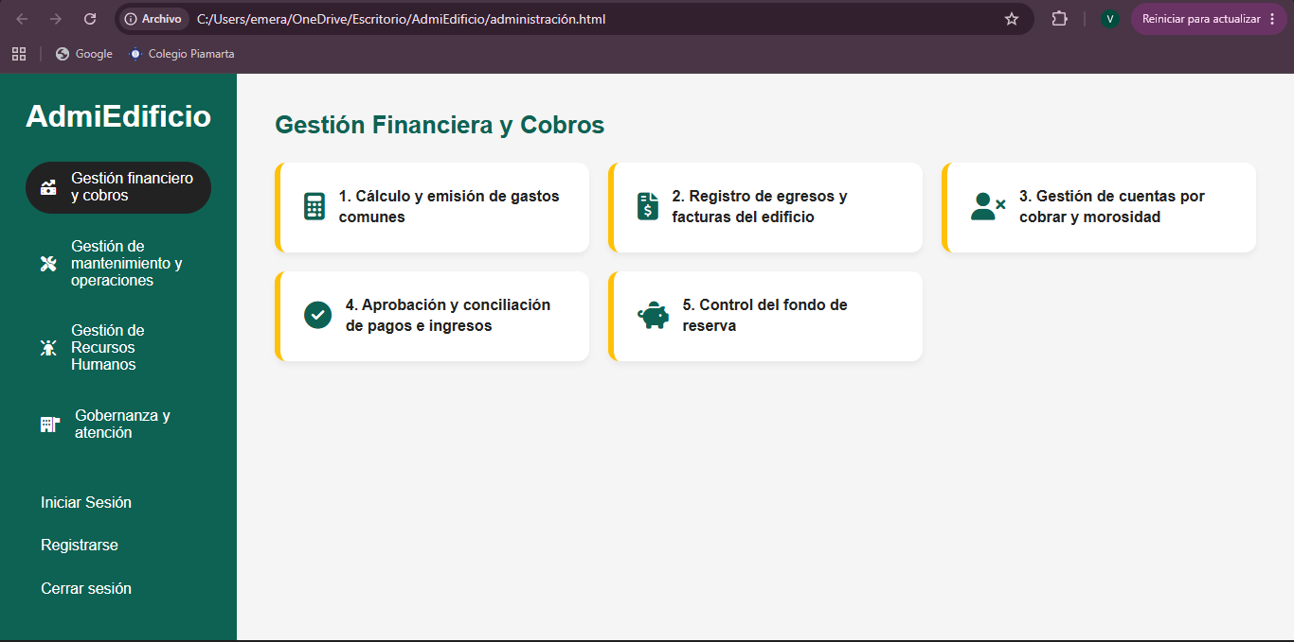
Evidencias Esperadas del Proyecto

Slide 16
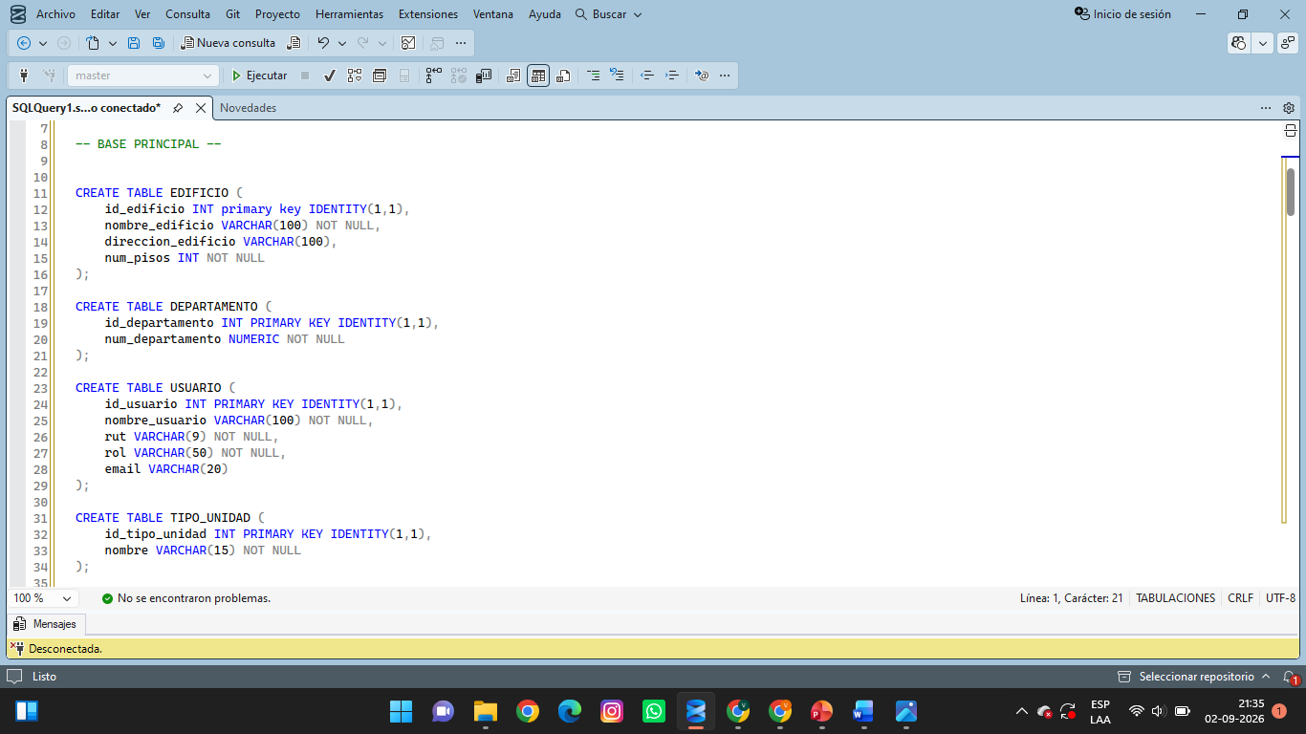
Evidencias Esperadas del Proyecto

Slide 17
Preguntas

